Slide 1
Групповой проект по окружающему миру
«Школа кулинаров.
Книга здорового питания»
Выполнили ученики
3г класса МАОУ лицея №21 г. Иваново:
Хилинская Вероника
Трифонов Василий
Прохорова Алиса
Сайковская Дарья
Рыжаков Михаил
Руководитель:
Авдеева Татьяна Альбертовна

Slide 2
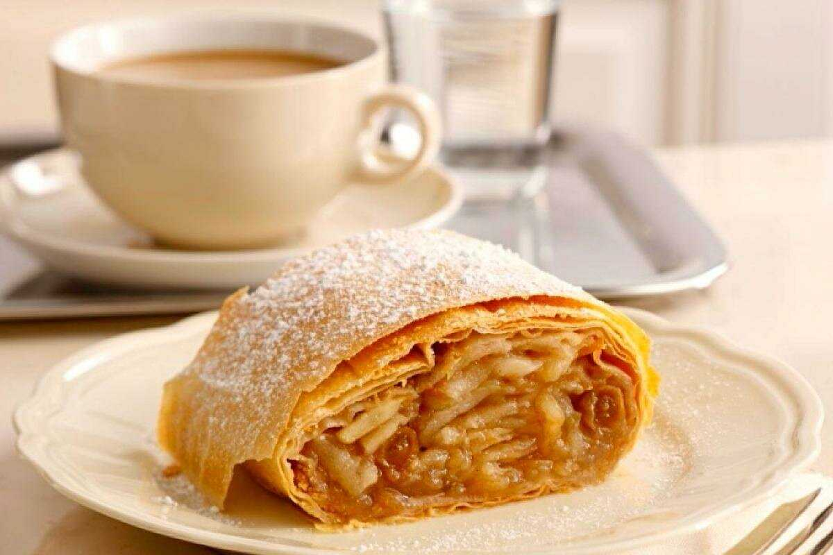
КНИГА ЗДОРОВОГО ПИТАНИЯ
АВСТРИЯ
В Австрии много кондитерских, где подают кофе и традиционное австрийское блюдо – яблочный штрудель.

Slide 3
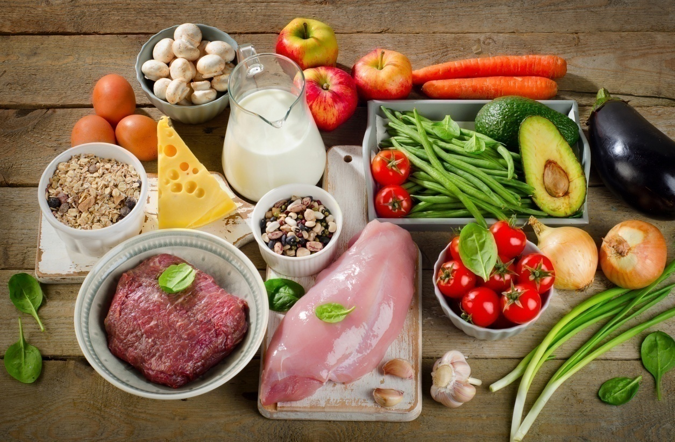
Правила здорового питания
1. Питание должно быть разнообразным
2. Нужно питаться 4-5 раз в день
3. Обязательно завтракать!
4. Есть больше фруктов и овощей.
5. Ограничить употребление сахара, кондитерских изделий, сладких, особенно газированных напитков.
6. Чаще есть отварные, тушёные блюда.

Slide 4
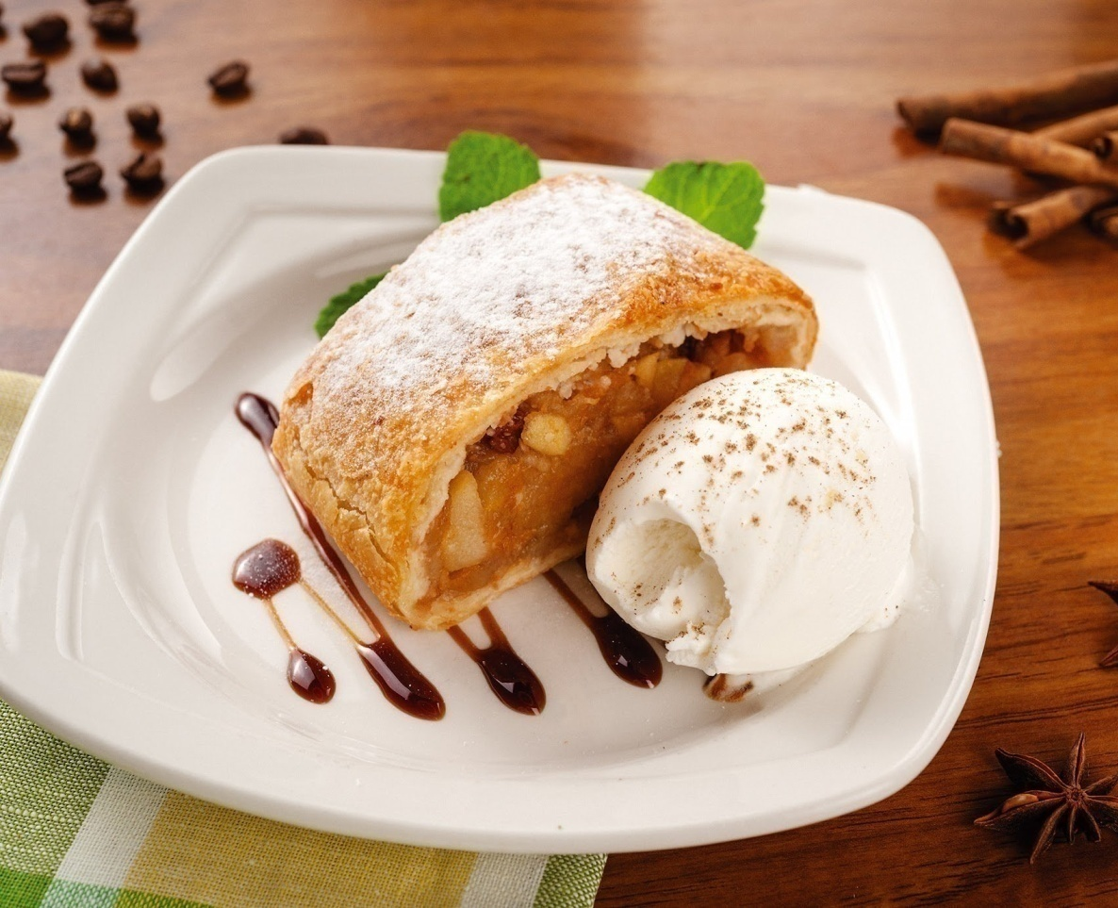
АВСТРИЙСКИЙ ШТРУДЕЛЬ С ЯБЛОКАМИ РЕЦЕПТ
Сливочное масло – 150 г
Мука – 250 г
Вода – 125 мл
Желтки – 2 шт.
Сметана – 125 г
Сахар – 100 г
Соль – на кончике ножа
Яблоки – 1 кг
Изюм – 100г
Лимонный сок – 4 ст.л.
Раскрошенный белый хлеб – 100 г
Рубленые орехи – 75 г
Молотая корица – 1 ч.л.
Сахарная пудра – 2 ст.л.

Slide 5
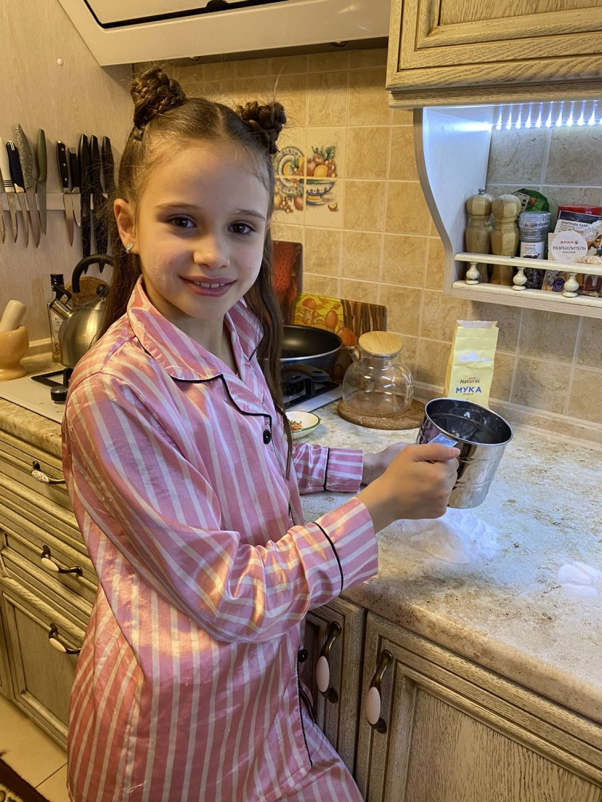
Подготовка продуктов для штруделя
1. Приготовьте тесто для австрийского штруделя с яблоками. Сливочное масло растопите. Муку с солью просейте на стол горкой. Сделайте сверху углубление. Воду слегка подогрейте.

Slide 6
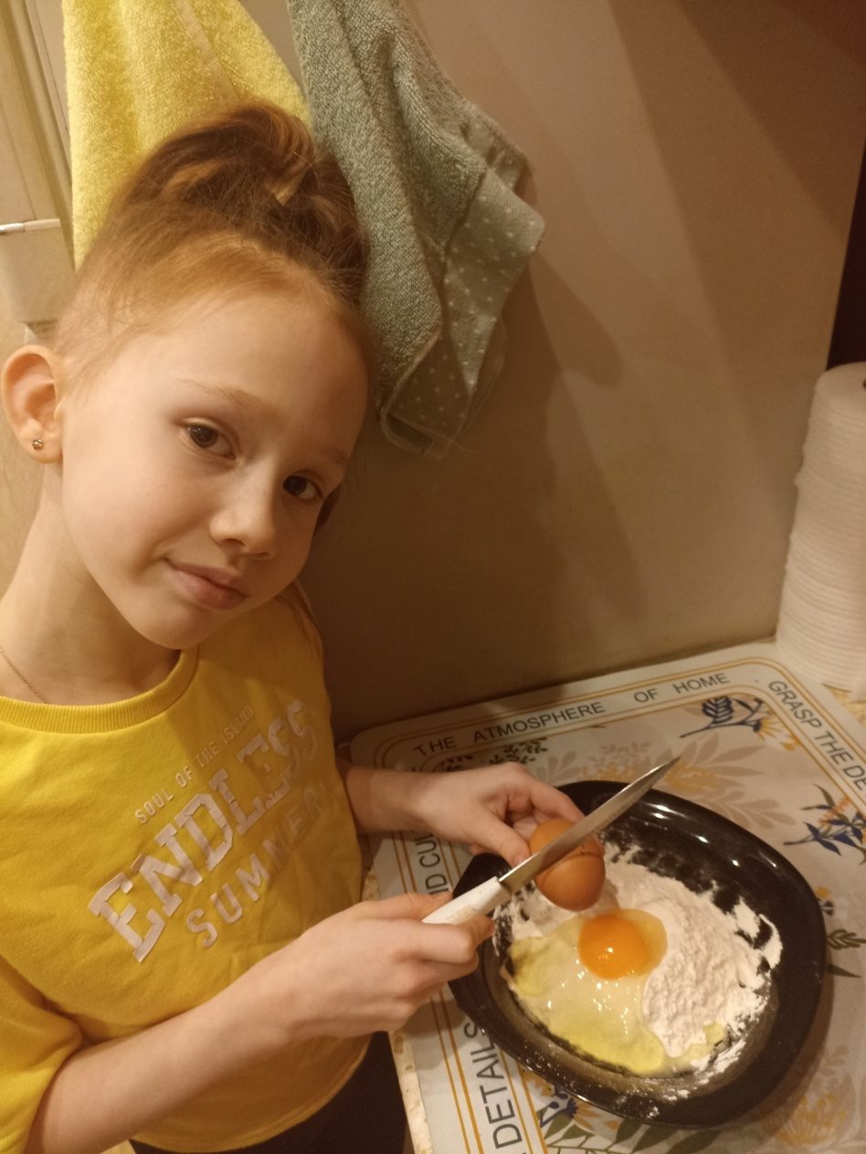
2. В углубление влейте воду и 2 ст. л. растопленного сливочного масла. Добавьте желтки и тщательно вымесите тесто (не менее 15 минут). Тесто для австрийского штруделя должно быть гладким и эластичным.

Slide 7
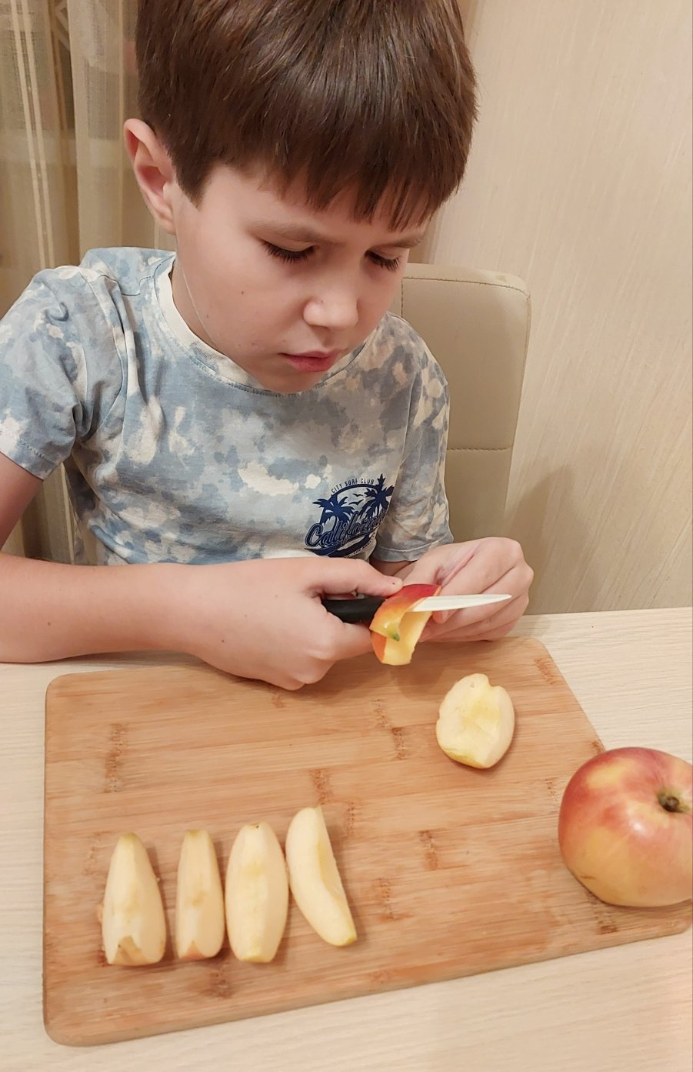
3. Приготовьте начинку для австрийского штруделя. Для этого яблоки вымойте, очистите от кожуры и удалите сердцевину с семенами.

Slide 8
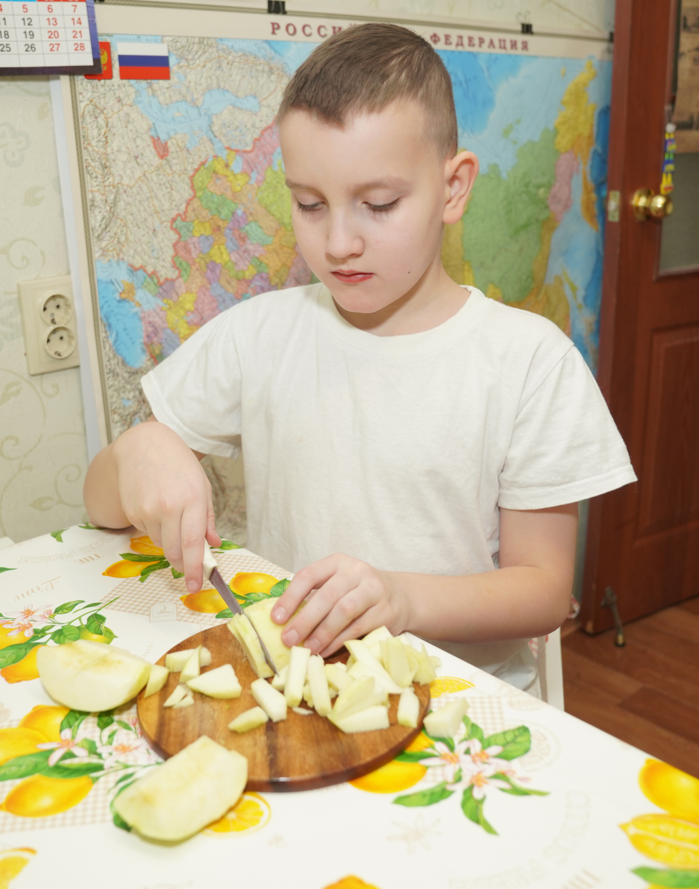
4. Нарежьте яблоки маленькими ломтиками.

Slide 9
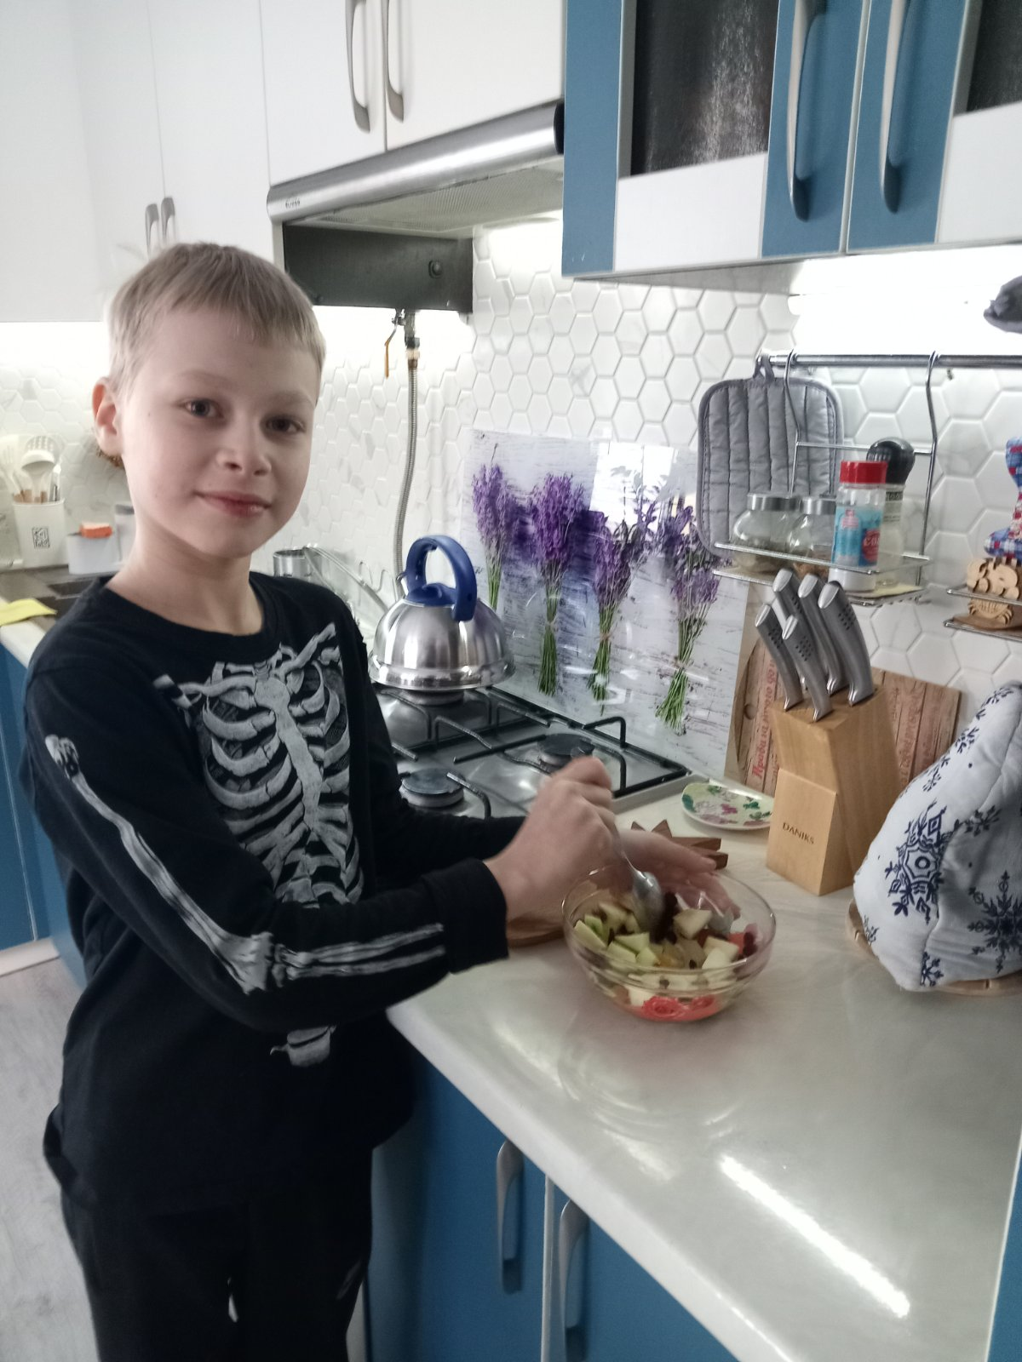
5. Подготовленные яблоки переложите в миску. Добавьте лимонный сок, промытый изюм и миндаль. Перемешайте. Раскрошенный белый хлеб подрумяньте в духовке при до 160°C до золотистого цвета. Измельчите в блендере.

Slide 10
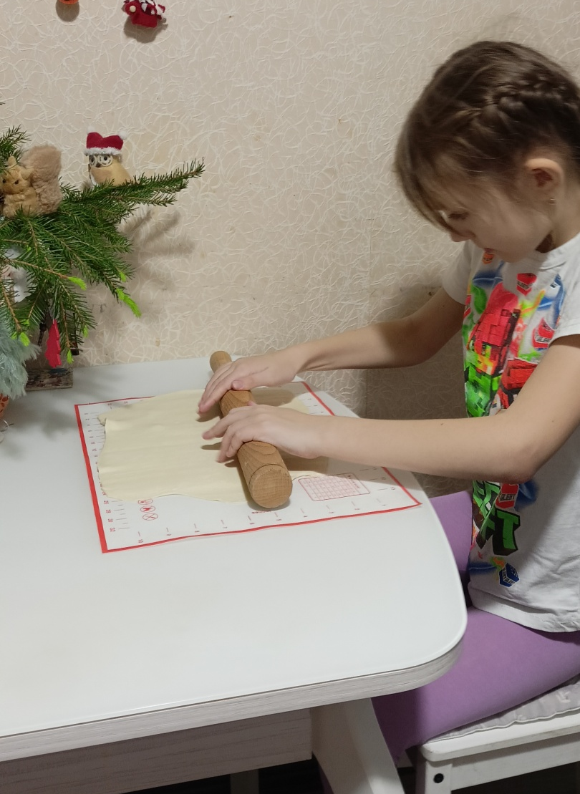
Этапы приготовления штруделя
1. Тесто раскатайте на столе в тонкий пласт. Затем осторожно растяните его руками. Тесто для австрийского штруделя должно быть тонким.

Slide 11
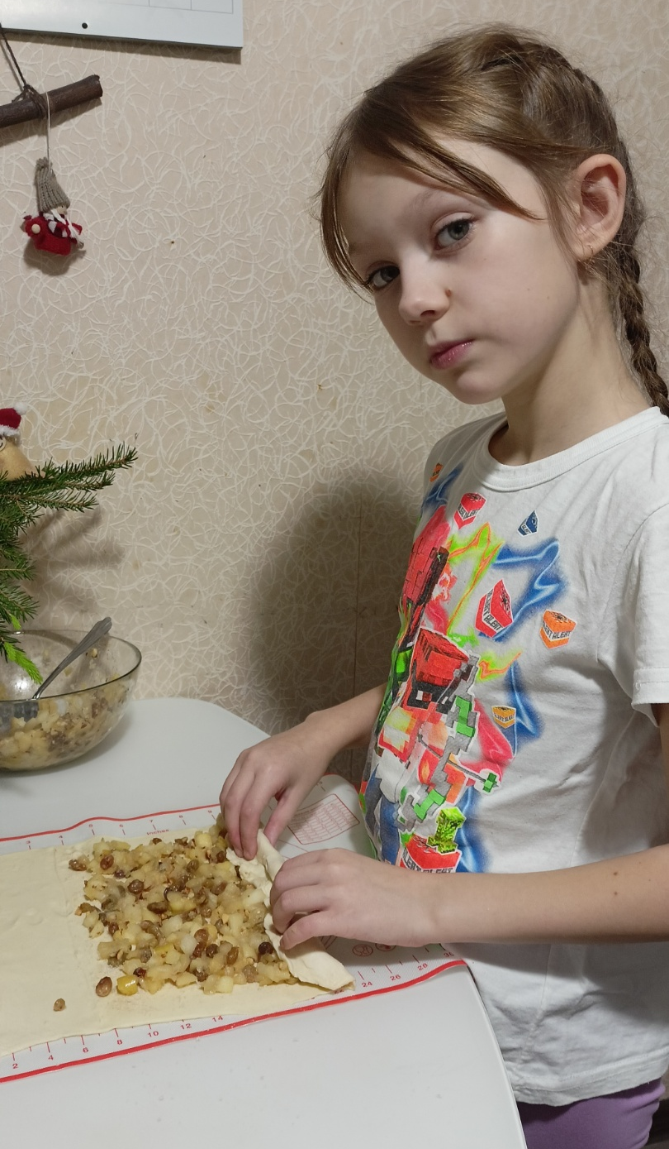
2. Смажьте тесто растопленным сливочным маслом и сметаной. Посыпьте подсушенной в духовке крошкой. Сверху распределите яблочную начинку. Посыпьте сахаром и корицей. Сверните рулетом.

Slide 12
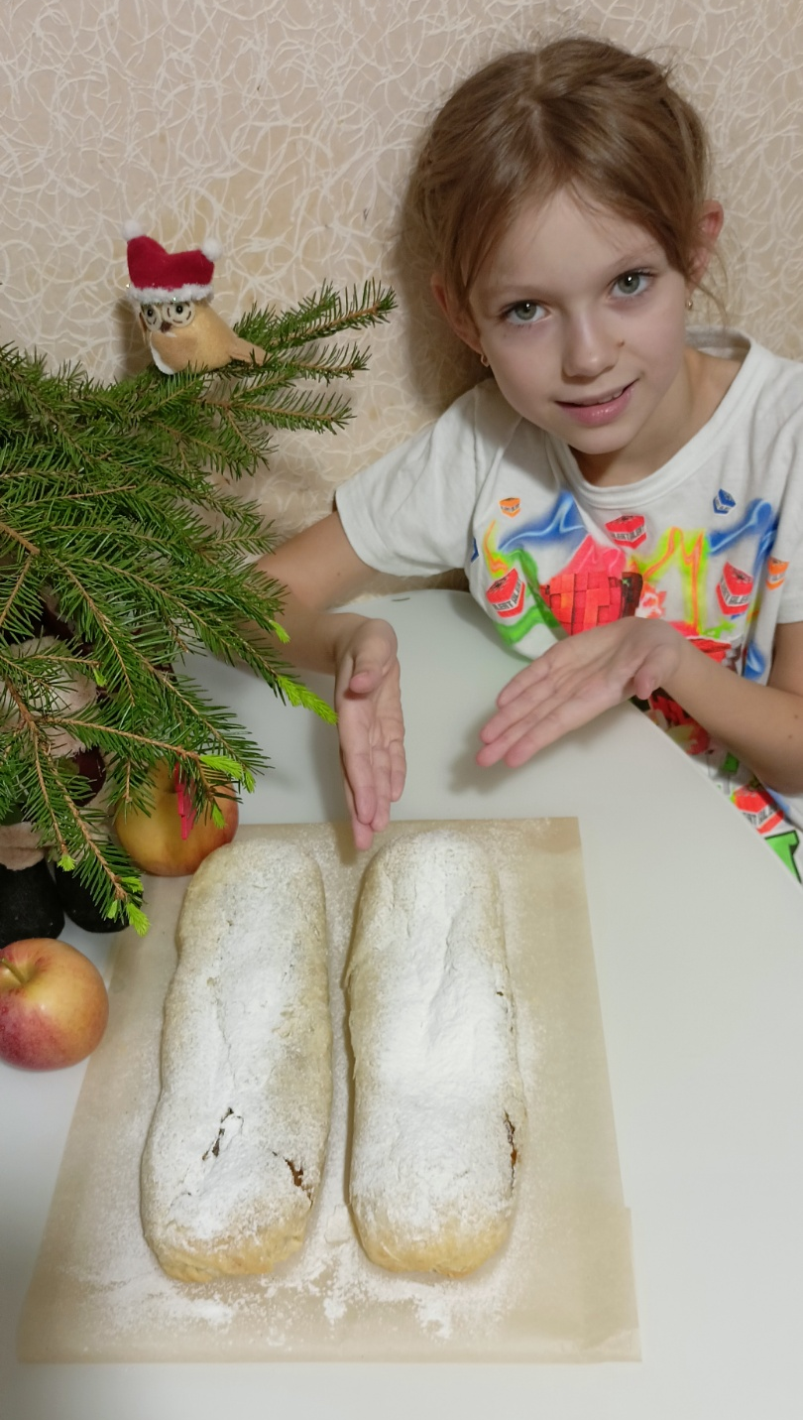
3. Выложите штрудель на противень, выстланный бумагой для выпечки, и смажьте оставшимся сливочным маслом. Выпекайте 45 минут в духовке при температуре 200 градусов. Дайте немного остыть и посыпьте сахарной пудрой.
Наш австрийский штрудель с яблоками готов!

Slide 13
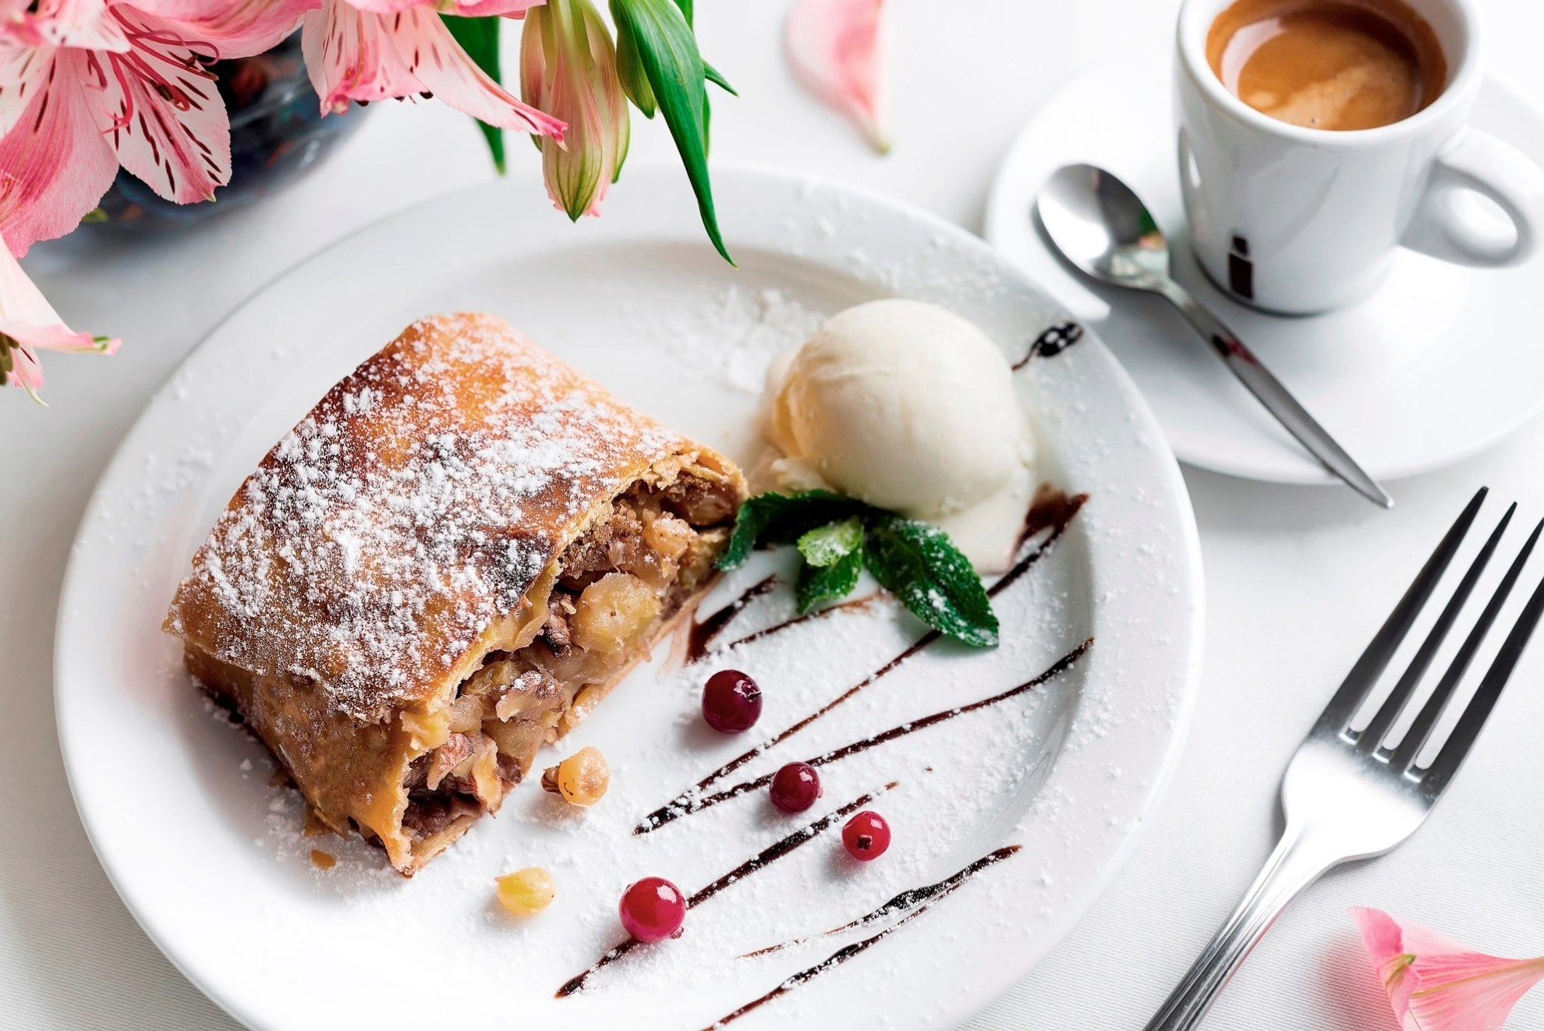
Оформление и подача блюда
Вкус австрийского штруделя с яблоками раскрывается в полной мере, если его подать в теплом, почти горячем виде. Дополните десерт шариком сливочного мороженого: оно будет таять и идеально оттенять кислинку яблок. Можно посыпать штрудель сахарной пудрой и подать с чашечкой кофе.

Slide 14
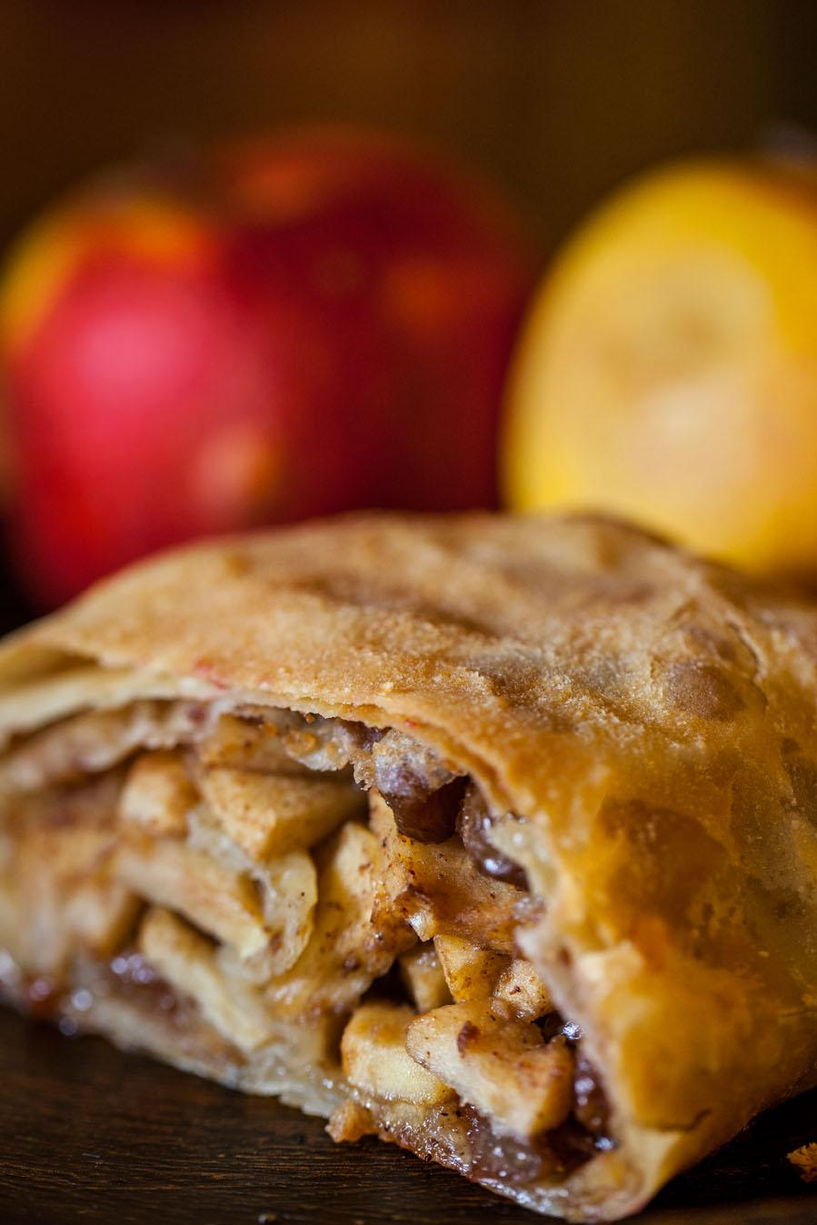
Польза штруделя
В своём составе штрудель с яблоком содержит множество полезных веществ: калий, кальций, магний, железо, фосфор и натрий, а также витамины: B1, B2, E, PP.
Умеренное употребление штруделя способствует быстрому насыщению организма, а также улучшению работы головного мозга, укреплению волос, ногтей.

Slide 15
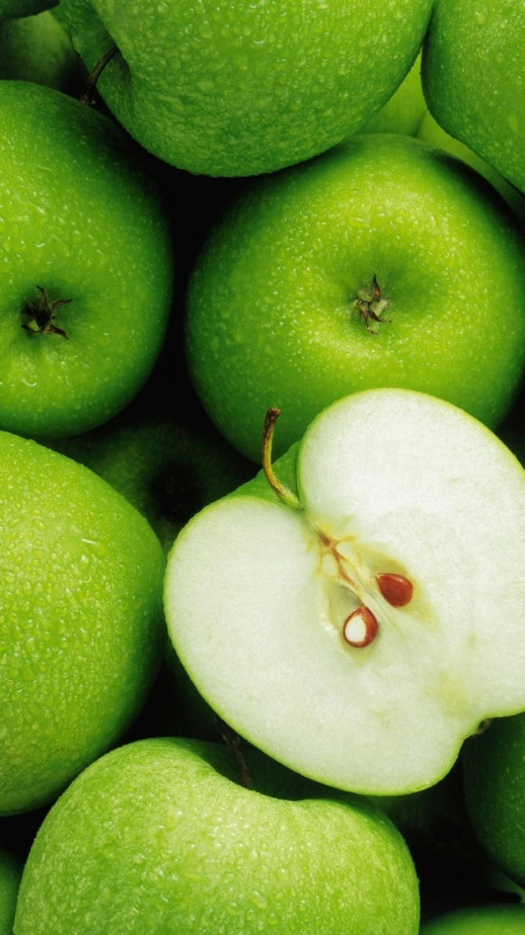
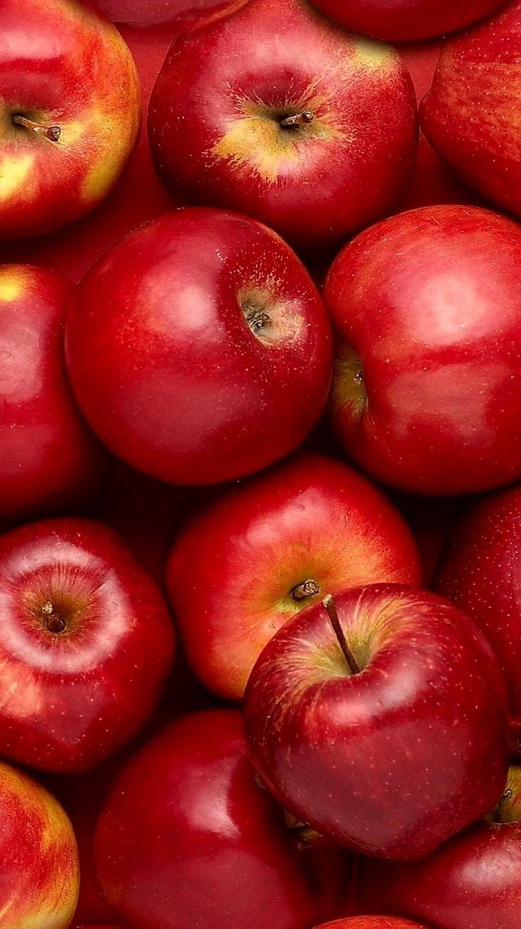
Яблоки.
Интересные факты.
В 1647 году американец Пётр Стювесант посадил в своём саду на Манхэттене яблоню. Удивительно, но она не только сохранилась до нашего времени, но и до сих пор плодоносит.
Если бросить яблоко в воду, оно не утонет, так как на четверть состоит из воздуха.
Большинство полезных веществ в яблоке сосредоточены сразу под шкуркой. Срезая шкурку, вы лишаете яблоко почти всех его антиоксидантов, витаминов и микроэлементов.
Наибольшее количество витаминов содержится в зелёных неспелых яблоках. Как только кожура начинает менять цвет, количество витаминов снижается.

Slide 16
Спасибо за внимание!
Проект подготовили ученики 3 г класса лицея № 21
Пакилев Иван
Прохорова Алиса
Рыжаков Михаил
Сайковская Дарья
Трифонов Василий
Хилинская Вероника

